Slide 1
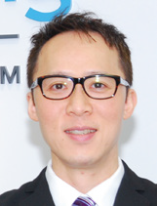

亞太區一體化發展
Asia-Pacific Unification Updates
Anthony Kwan
亞洲區域總監暨
美安香港總經理
Regional Director, Asia
Country Manager, Hong Kong

Slide 2





美安集團 – 亞太區
Market America – Asia Pacific
澳洲
Australia
2002
台灣
Taiwan
2005
香港
Hong Kong
2007
新加坡
Singapore
2013
(EMP)
紐西蘭
New Zealand
2013
(EMP)

Slide 3
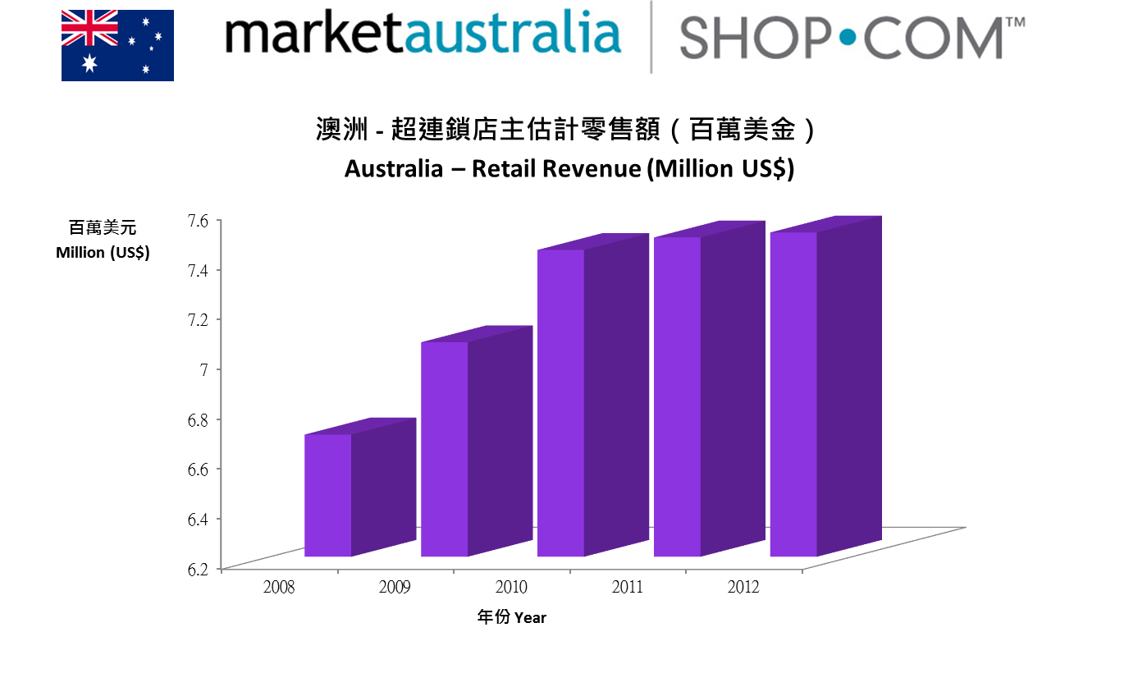
美安集團亞太區
Market America - Asia Pacific
資料來源: Market America 年度報告 2009– 2013
Source: Market America’s Annual Report 2009-2013

Slide 4
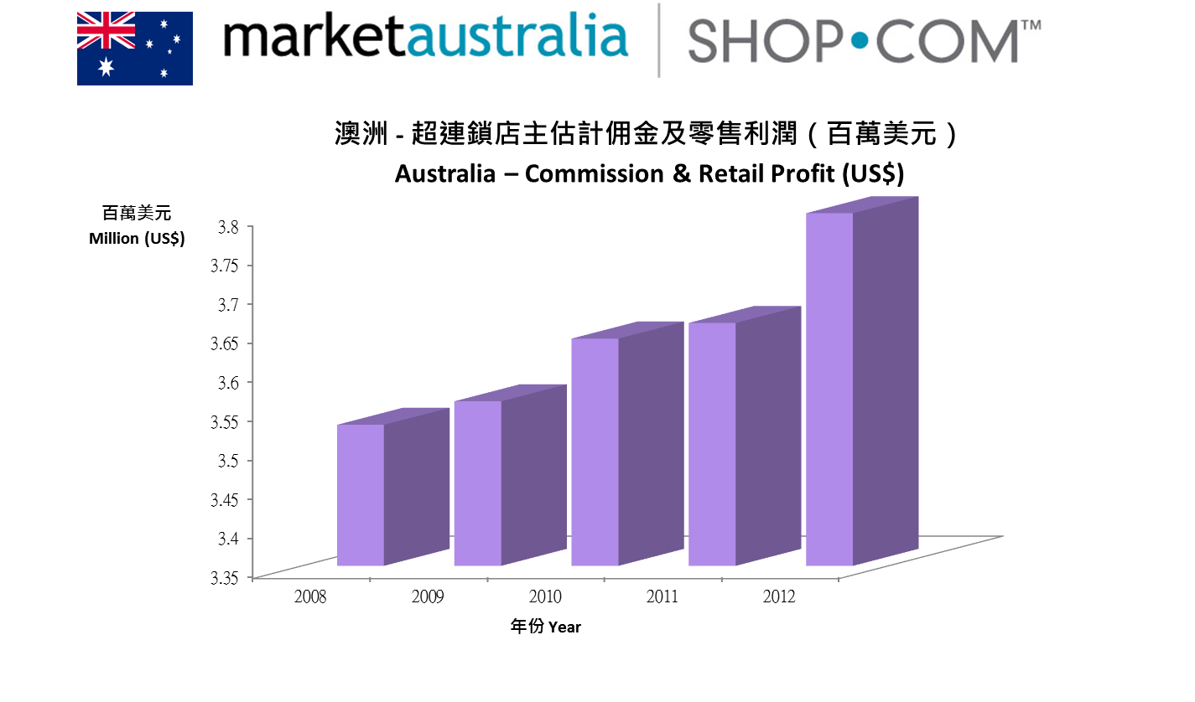
美安集團亞太區
Market America - Asia Pacific
資料來源: Market America 年度報告 2009– 2013
Source: Market America’s Annual Report 2009-2013

Slide 5

美安集團亞太區
Market America - Asia Pacific
專業經理級 Professional Coordinator | 顧問經理級 Supervising Coordinator | 總顧問經理級 National Supervising Coordinator | 高級顧問經理級 Director | 百萬美金俱樂部 Million Dollar Club
5 | 3 | 4 | 3 | 2
2014年第一季新經銷商人數較去年同時期上升77%
2015年三月年會門票 – 售罊
New Distributor increased by 77% in Q1 2014 compared with Q1
March 2015 Convention tickets - Sold out

Slide 6
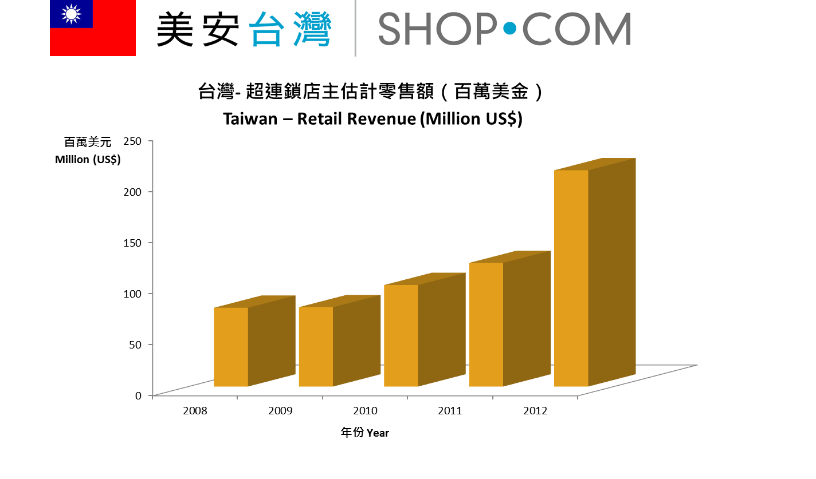
美安集團亞太區
Market America - Asia Pacific
資料來源: Market America 年度報告 2009– 2013
Source: Market America’s Annual Report 2009-2013

Slide 7
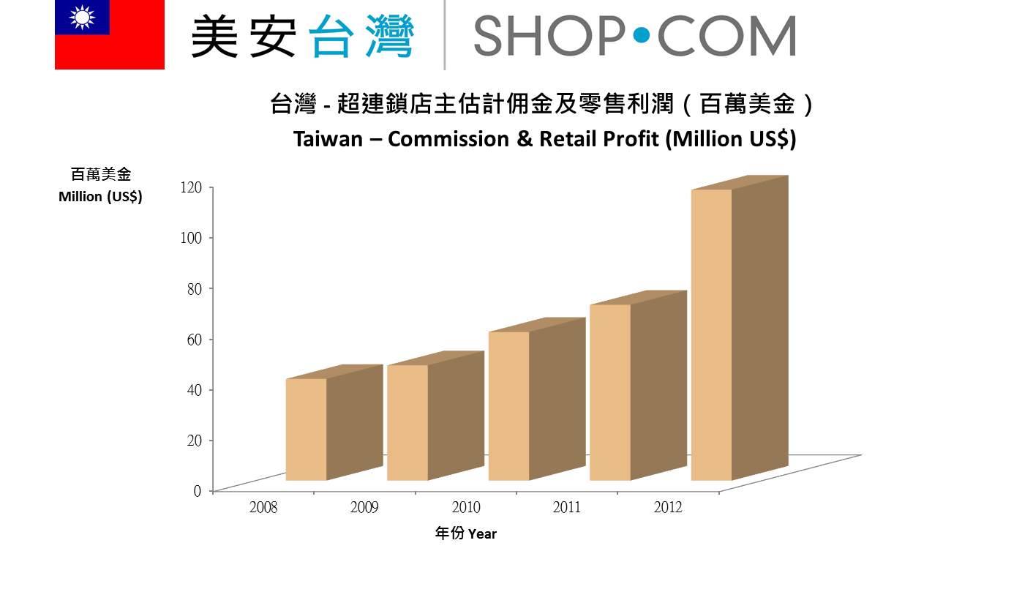
美安集團亞太區
Market America - Asia Pacific
資料來源: Market America 年度報告 2009– 2013
Source: Market America’s Annual Report 2009-2013

Slide 8


美安集團亞太區
Market America - Asia Pacific
專業經理級 Professional Coordinator | 顧問經理級 Supervising Coordinator | 總顧問 經理級 National Supervising Coordinator | 執行顧問 經理級 Executive Supervising Coordinator | 高級 顧問 經理級 Director | 執行高級 顧問 經理級 Executive Director | 副總裁級 Field Vice President | 執行 副總裁級 Executive Field Vice President | 資深執行 副總裁級Senior Executive Field Vice President | 百萬美元 俱樂部 Million Dollar Club
167 | 87 | 56 | 10 | 12 | 3 | 2 | 1 | 1 | 8
2013年UFO得主與2012年相較，增長 50%
經銷商級別晉升人數成長 17% (主管經理級及以上)
2014年年會門票 – 售罄
UFO Number increased 50% in 2013 VS. 2012
New Pin Level advancement increased by 17% (Master Coordinators and above)
Annual Convention 2014 tickets – Sold Out

Slide 9
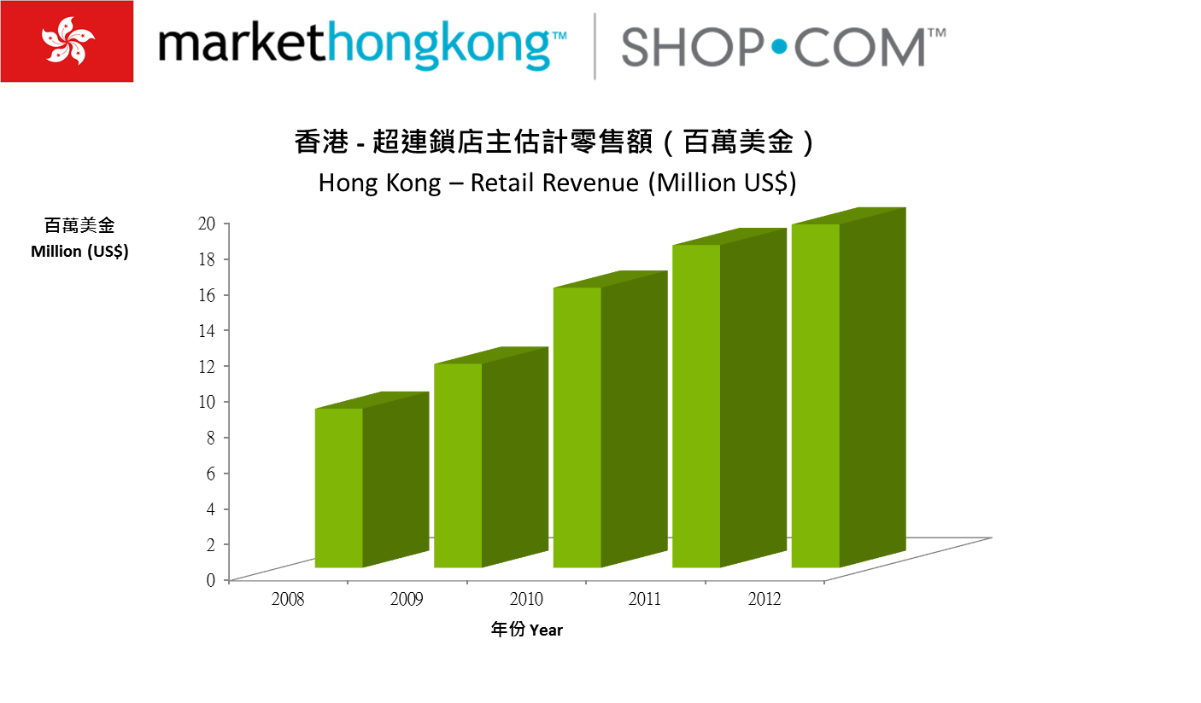
美安集團亞太區
Market America - Asia Pacific
資料來源: Market America 年度報告 2009– 2013
Source: Market America’s Annual Report 2009-2013

Slide 10
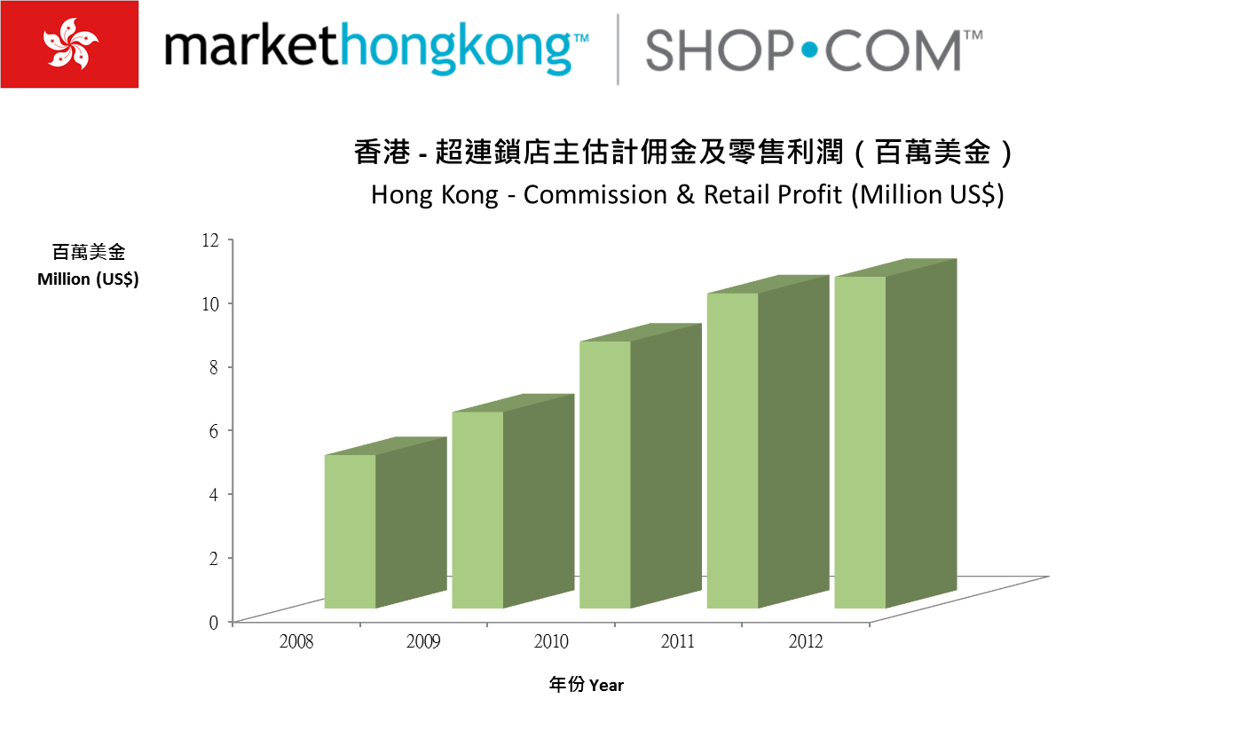
美安集團亞太區
Market America - Asia Pacific
資料來源: Market America 年度報告 2009– 2013
Source: Market America’s Annual Report 2009-2013

Slide 11

美安集團亞太區
Market America - Asia Pacific
專業經理級 Professional Coordinator | 顧問經理級 Supervising Coordinator | 總顧問經理級 National Supervising Coordinator
11 | 11 | 4
2013年UFO數字創新紀錄，並上升32%
2014年第一季銷售額比較去年同時期，成長10%
年會售出門票數量，與2013年領袖訓練會議比較，增加11%
UFO achieved Record High in 2013, increased by 32%
Sales increased by 10% in Q1 2014 compared with Q1 2013
Annual Convention tickets increased 11% over 2013 Leadership School

Slide 12
美安集團亞太區
Market America - Asia Pacific

Slide 13

美安集團亞太區
Market America - Asia Pacific
新興市場計劃(EMP)提供一個簡單而有效率進程來極速投入新巿場
The EMP provides the company a simple, streamlined process for opening new markets with a very quick time-to-market for those countries
新加坡 Singapore
紐西蘭 New Zealand

Slide 14
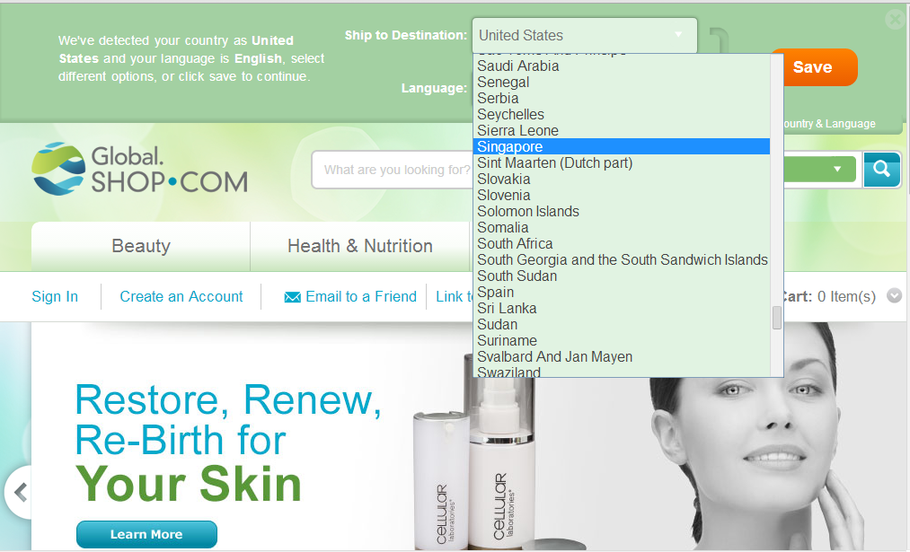

Slide 15

美安集團亞太區
Market America - Asia Pacific
Global SHOP.COM帶來的效益
Benefits of Global SHOP.COM
拓展全球顧客群
成功推薦其他顧客購物，可享額外現金回贈
所有業績點數直接存入所屬國家帳戶
Expansion of customer base internationally
Earn referral bonuses for purchases
All BV gets credited to your home country

Slide 16

美安集團亞太區
Market America - Asia Pacific
  招募新經銷商
  Recruit New Distributors
於Global.Shop.com購物
Purchase Products on Global.Shop.com
賺取佣金及零售利潤
Earning Commission & Retail Profit
全國會議聯盟系統
NMTSS
  




Slide 17
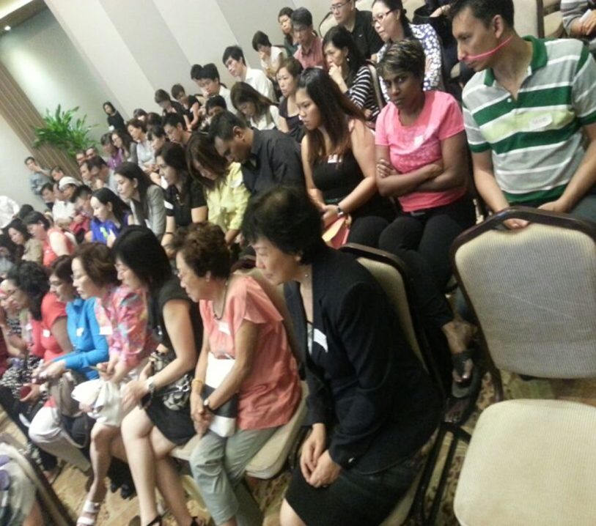
美安集團亞太區
Market America - Asia Pacific

Slide 18
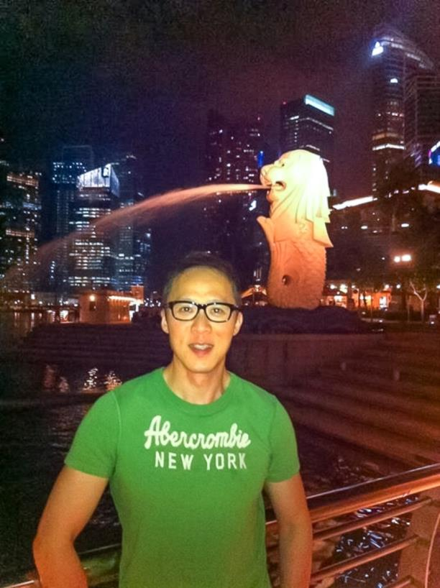
美安集團亞太區
Market America - Asia Pacific

Slide 19

美安集團亞太區
Market America - Asia Pacific

Slide 20
美安集團亞太區
Market America - Asia Pacific

Slide 21

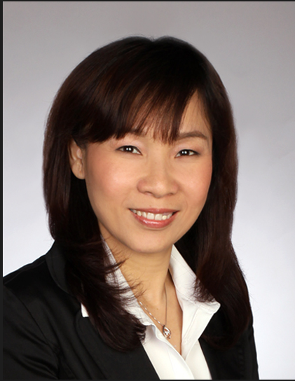
美安集團亞太區
Market America - Asia Pacific
Jojo Soh
美安新加坡總經理
Country Manager,
Market Singapore

Slide 22
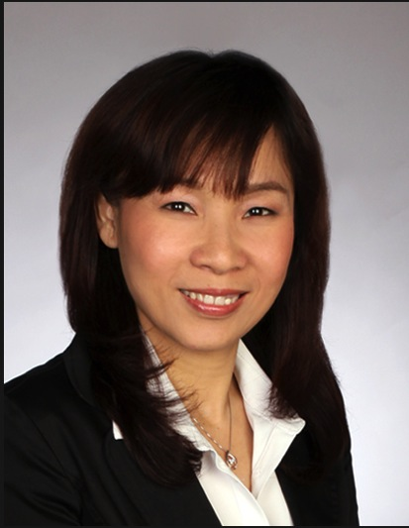

美安新加坡總經理 Jojo Soh
Country Manager of Market Singapore
十年以上之直銷公司經驗
  負責經銷商服務、業務與行銷營運與資訊部門
  服務區域涵蓋新加坡及亞太地區14個國家
行銷學以及管理學雙學士學位
Mores than 10 Years Direct Sales Company
  Distributors Services, Sales & Marketing, Operation & IT Application
  Covered local and Asia Pacific region of 14 countries
Graduated with Honour in Marketing and Management

Slide 23
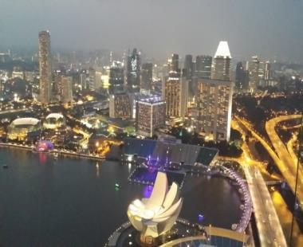
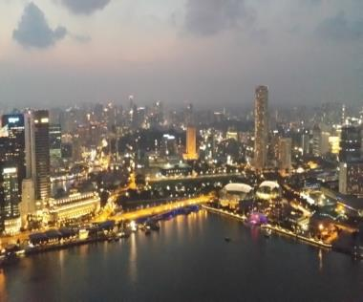

為何選擇美安新加坡？為甚麼是現在！
Why Market Singapore? Why Now!
人口：
  約五百三十九萬九千人預計在2030年到達六百九十萬
  網路使用率高達75%；臉書上的社群媒體訂閱率高達54.3%
  66% 的新加坡上網人口會在上網時逛零售網站
  15到19歲之間的新加坡年輕人 ，97%的人會上網；其中80%有每天上網的習慣
  2012年有八百萬的手機使用者，使用手機上網購物的人數，是前一年的三倍
Country Population :
  app 5.399m with projection hitting 6.9m by 2030
  75% internet penetration and 54.3% Facebook subscription on (social media).
  66% Singapore web user surf retail site when they went online.
  97% of Singaporeans ages 15-19 access the Internet, and 80% of all Internet users use the web on a daily basis
  8 millions Mobile phone users in 2012; mobile online shopping triple compare to previous year
Source: Euromonitor, CIA World Factbook, Singapore Statistics

Slide 24
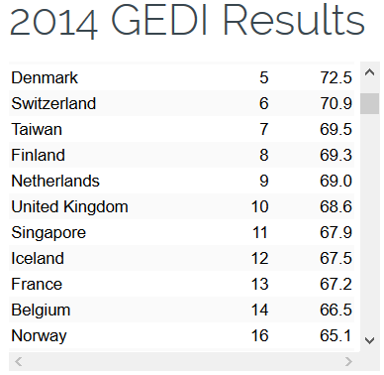
為何選擇美安新加坡？為甚麼是現在！
Why Market Singapore? Why Now!
根據2014年全球創業精神暨發展指數(GEDI)，在全世界71個重點國家中，新加坡從去年的第15名爬升至第11名。
According to The Global Entrepreneurship and Development Index (GEDI), Singapore is ranked 11 (move from 2013 #15) out of 71 as the most important countries in the world.
就風險承擔、搜尋和搶佔市場先機、開創及發展事業等各項指標而言，在亞洲國家中，新加坡的排名高於南韓、香港、日本、馬來西亞、中國、印尼、印度、泰國和菲律賓，新加坡不啻為亞洲區的領先國家。
Among the Asian countries, Singapore ranks above South Korea, Hong Kong, Japan, Malaysia, China, Indonesia, India, Thailand and the Philippines, to be the leading country in terms of risk taking, spotting and seizing opportunities and starting and growing businesses.
Source :GEDI, Business Times
Notes:
The Global Entrepreneurship and Development Index (GEDI), produced by the Zoltan Acs of George Mason University, in the United States and Erkko Autio of the Imperial College Business School,

Slide 25
還有………？
What else………?
  強健的整體成長率，其中健康保健類成長了5%，美容用品、肌膚保養品和彩妝用品的銷售則成長了1.2%。
  保健用品的家用月支出增加了4.8-6％，顯示新加坡人愈來愈有保健意識。
  年紀在15到54歲之間的新生代與中生代人口(佔新加坡總人口數的60.9%) 大量接觸到西方人的生活型態，因此也使他們對社群媒體與購物更有興趣。
  以產品偏好來說，他們喜歡用具有競爭力的價格購買高品質商品；也喜歡試用樣品，並且聽取朋友或使用者的推薦。
  Strong overall growth with 5% growth in health and wellness and 1.2 % in sales of beauty, skin care and color cosmetics
  Singaporean are more and more health conscious with Proportion of monthly Household Expenditure spent on Healthcare has been increasing 4.8-6%
  Young and Medium age population (60.9% age 15-54 ) with growing exposure to Western lifestyles, increase interest in Social media and shopping.
  Product preferences to purchase with high quality at competitive prices and like to try/sample products and receive recommendations through friends or existing user
何必再等？現在就開始！
Why Wait? Start Now !
Source: Euromonitor, CIA World Facebook, Strait Times AsiaNetwork Stat,

Slide 26
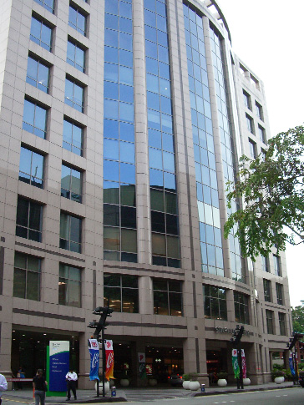
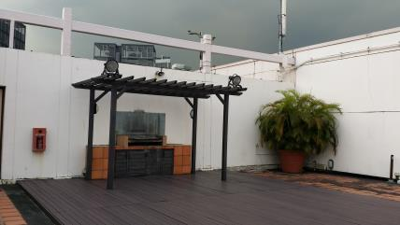
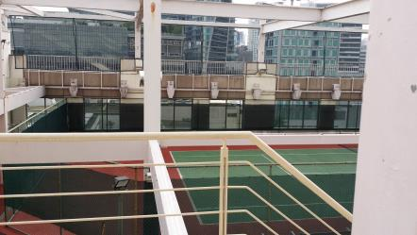
預計營運時程：2014年第三季
預計上市之產品：約200項
預計設立之據點：仳鄰烏節路Orchard Road
Target soft launch : Q3 2014
Target Product Launch: app 200 SKU
Target Perm location: Walking Distance from Orchard Road!

Slide 27
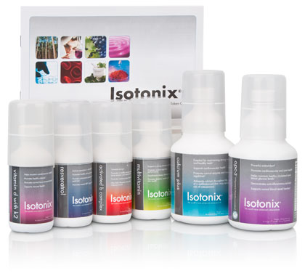




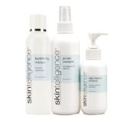


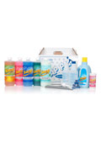


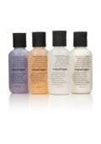
我們的產品
Our Product

Slide 28
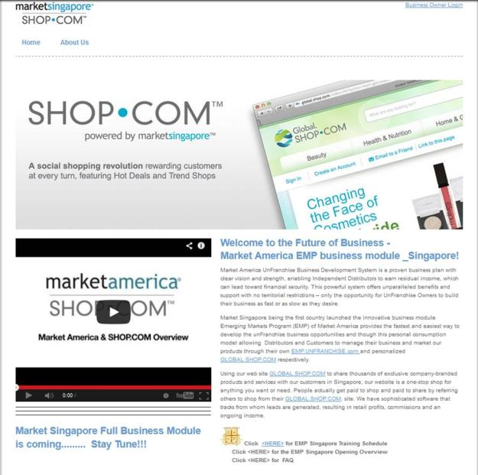
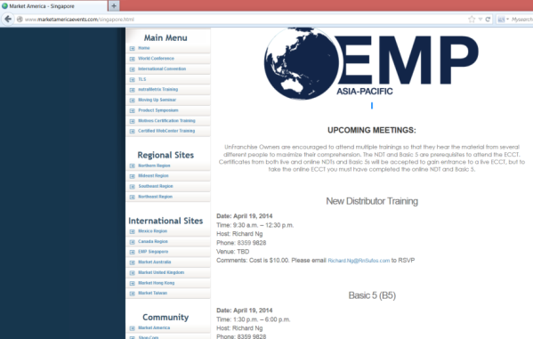

我們的系統
Our System
已啟用
Live!
http://www.marketsingapore.com.sg
http://www.marketamericaevents.com/singapore.html

Slide 29
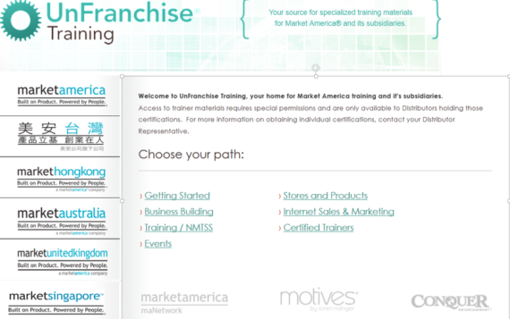
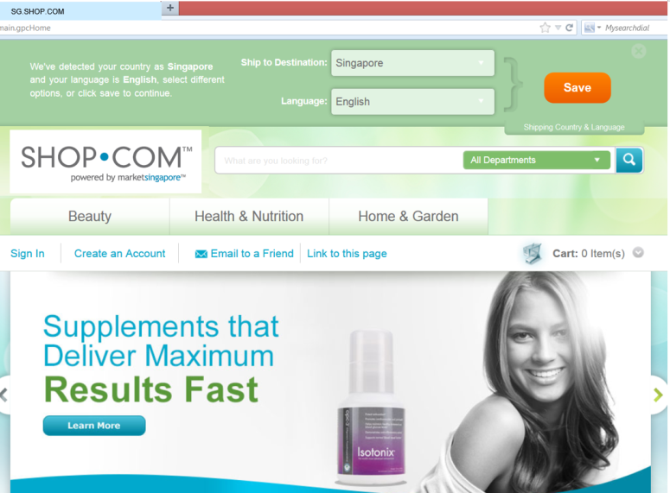

我們的系統
Our System
快將啟用 Coming

Slide 30
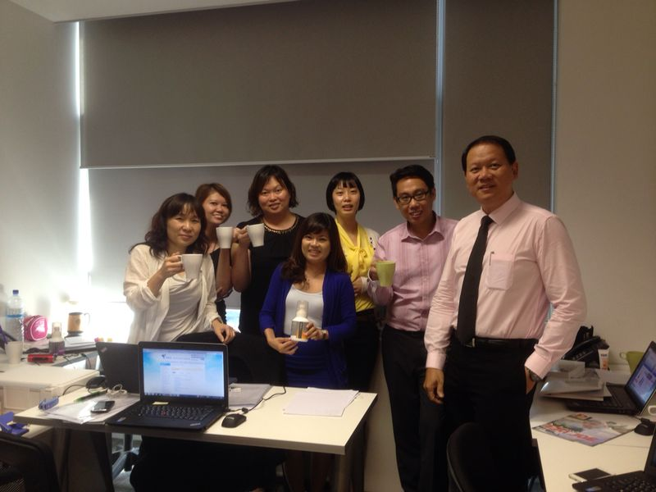
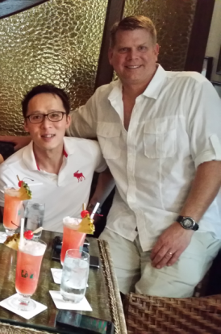
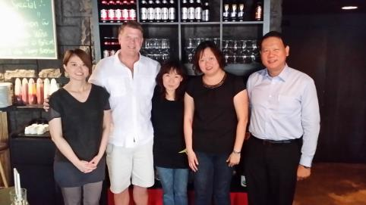
美安新加坡行政團隊
Market Singapore Team and Leaders

Slide 31
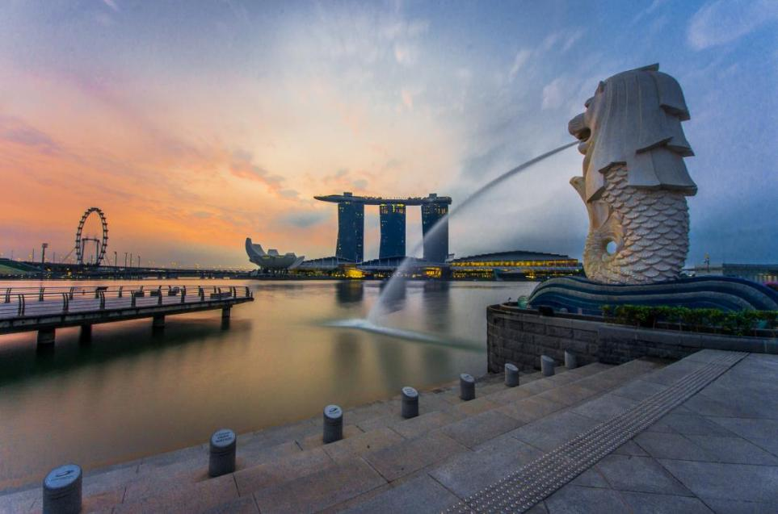
期待在新加坡與你相會！
See you soon in Singapore!
Source:Wikipedia

Slide 32

嶄新的公司，嶄新的機會，嶄新的你
2014美安香港年會
mhk Annual Convention
#MHKAC2014

